Slide 1
Мастер-класс
Современные коррекционно-развивающие технологии по устранению дислексии у детей с ОВЗ
Лабо Родика Степановна
Учитель-логопед высшей
квалификационной категории
ГКОУ «Тверская школа-интернат № 1»

Slide 2
Психологические особенности
у детей c нарушением чтения (дислексией):
• позже формируются познавательные интересы и долго сохраняется игровая деятельность
преобладают подвижные игры, однотипные, малосодержательные.
• наблюдается снижение умственной работоспособности, повышенная утомляемость
• недостаточная концентрация произвольного внимания, частые отвлечения
• низкий уровень кратковременной слухо-речевой памяти
• общая осведомленность таких детей низкая
• умозаключения поверхностные, шаблонные
• способность к обобщению развита недостаточно
• при определении сходств и различий выделяют второстепенные, а не основные признаки
• характерен низкий объем словарного запаса
• пассивный словарь развит лучше, активный словарь ограничен
• бедность словаря проявляется при использовании в речи грамматических конструкций, обозначающих пространственные отношения

Slide 3
МЕХАНИЗМЫ ВОЗНИКНОВЕНИЯ ДИСЛЕКСИИ
НЕВРОЛОГИЧЕСКИЕ
ЭЛЕКТРОЭНЦЕФАЛО
ГРАФИЧЕСКИЕ
АУДИОМЕТРИЧЕС
КИЕ
ЗРИТЕЛЬНЫЕ

Slide 4
СТРУКТУРА РЕЧЕВОЙ ДЕЯТЕЛЬНОСТИ
РД
Устная
форма
Аудирова-
ние
Говорение
Письмен-
ная
форма
Письмо
Чтение

Slide 5
Зрительное восприятие и узнавание букв
Соотношение формы со значением- понимание читаемого
Соотношение
букв со звуком -прочитывание
ПРОЦЕСС ЧТЕНИЯ С ТОЧКИ ЗРЕНИЯ ПСИХОЛИНГВИСТИКИ

Slide 6
Контингент воспитанников в школе-интернате
ЧИТАЮЩИЕ
СИНТЕТИЧЕС-КИ
НЕ ЧИТАЮЩИЕ
ЧИТАЮЩИЕ ПО СЛОГАМ

Slide 7
ЗАДАЧИ ОБУЧЕНИЯ ЧТЕНИЮ
РАЗВИТИТИЕ ИНТОНАЦИОННОЙ СТОРОНЫ РЕЧИ
СОВЕРШЕНСТВОВАНИЕ ТЕХНИЧЕСКОЙ СТОРОНЫ
РАЗВИТИЕ ТЕМПО- РИТМИЧЕСКОЙ СТОРОНЫ РЕЧИ
СОВЕРШЕНСТВОВАНИЕ СМЫСЛОВОЙ СТОРОНЫ
РАЗВИТИЕ СВЯЗНОЙ РЕЧИ
ОБОГАЩЕНИЕ СЛОВАРНОГО ЗАПАСА

Slide 8
Коррекционно-развивающие технологии по устранению дислексии у детей с ОВЗ
Методика
Т.Г. Егорова
Чтение по
А.Н. Корневу
Чтение по И.Л.Калининой
Чтение
по В.Н. Зайцеву,
И.Т. Федоренко,
И.Г. Пальченко,
О.А. Кузнецова
Работа с таблицами А.Т. Степанищева, Т.Г. Швайко
Д. Шульте
Методика
И.Е. Токарь
Использование мнемотехники

Slide 9
Ступени формирования навыка чтения по методике Т.Г. Егорова
1.
Овладение звукобуквенными обозначениями.
2.
Послоговое чтение.
3.
Становление синтетических приемов чтения.
4.
Синтетическое (беглое) чтения.

Slide 10
Условия успешного овладения навыком чтения по А.Н. Корневу
СФОРМИРОВАННОСТЬ ЗВУКОПРОИЗНОШЕНИЯ
СПОСОБНОСТЬ К ЗВУКОБУКВЕННОМУ АНАЛИЗУ И СИНТЕЗУ
СПОСОБНОСТЬ К ЛЕКСИКО-ГРАММАТИЧЕСКОМУ АНАЛИЗУ И СИНТЕЗУ
РАЗВИТИЕ ПРОСТРАНСТВЕННО-ВРЕМЕННЫХ ПРЕДСТАВЛЕНИЙ
СФОРМИРОВАННОСТЬ ЗРИТЕЛЬНОГО АНАЛИЗА И СИНТЕЗА.
СФОРМИРОВАННОСТЬ СУКЦЕССИВНЫХ ПРОЦЕССОВ
СПОСОБНОСТЬ К КОНЦЕНТРАЦИИ, РАСПРЕДЕЛЕНИЮ И ПЕРЕКЛЮЧЕНИЮ ВНИМАНИЯ.

Slide 11
Условия успешного овладения навыком чтения по И.Т. Федоренко
Формирование навыков беглого чтения
Развитие внимания
Развитие зрительной и оперативной памяти
Формирование орфографической зоркости

Slide 12
Техника быстрого чтения по методике
О.А. Кузнецова
Формирование навыков беглого чтения
Развитие внимания
Развитие вербальной памяти
Развитие лексико-грамматической стороны слова

Slide 13
Пять этапов развития техники чтения по методике И. Г. Пальченко
Этапы:
Начальный
Этап развития кратковременной памяти
Этап совершенствования внимания и угла зрения
Этап уверенного чтения адаптированных текстов
Этап беглого чтения любых текстов

Slide 14
РАЗВИТИЕ ИНТОНАЦИОННОЙ СТОРОНЫ ЧТЕНИЯ по В.Н. Зайцеву
Чтение по ролям, интанационное чтение, чтение скороговорок, чистоговорок
Чтение канон, работа в парах и др.

Slide 15
ОБУЧЕНИЕ ЧТЕНИЮ
ПО МЕТОДИКЕ КАЛИНИНОЙ И.Л.
Учим и запоминаем буквы
Учим читать слоги разной степени трудности
Читаем и понимаем смысл прочитанного слова
Читаем и воспринимаем прочитанные слова
1 этап
2 этап
3 этап
4 этап

Slide 16
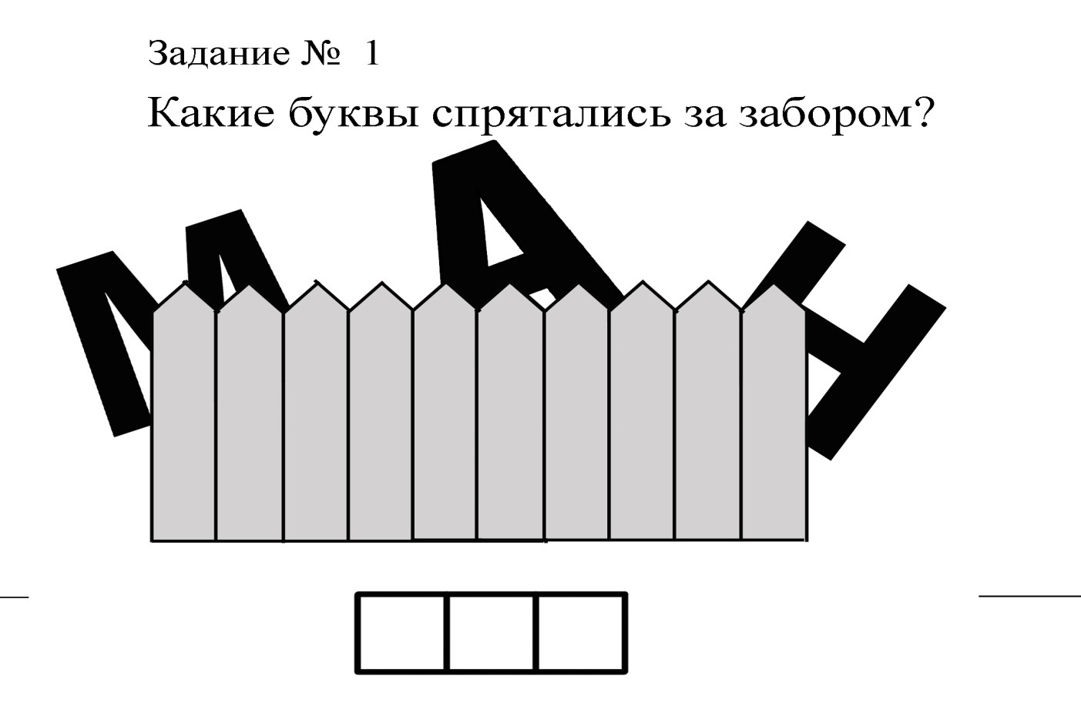

Slide 17
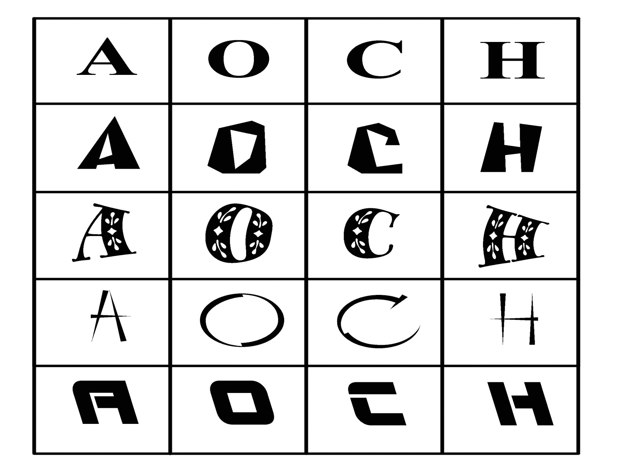

Slide 18
Упражнение № 4 Слоговые цепочки
ё ё мё мё ё ё нё нё ё ё вё вё ё ё сё сё
ё ёмё ёмо ё ёнё ёно ё ёвё ёво ё ёсё ё ёсо
ю мю мю ю ю ню ню ю ю вю вю ю сю сю
ю юмю юму ю юню юну ю ювю юву юсю юсу

Slide 19
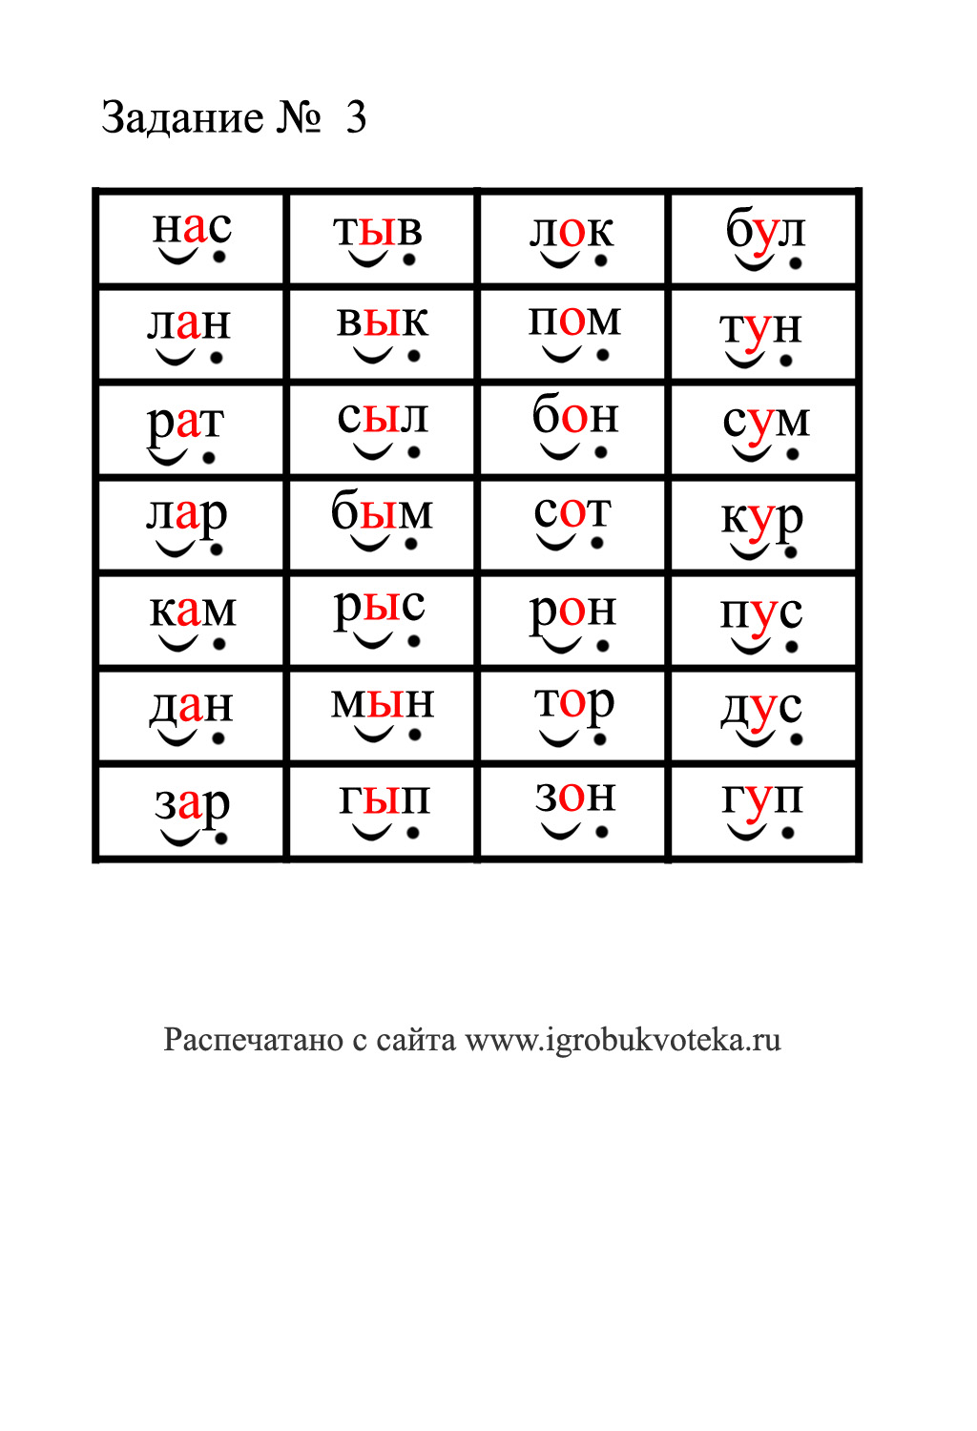

Slide 20


Slide 21
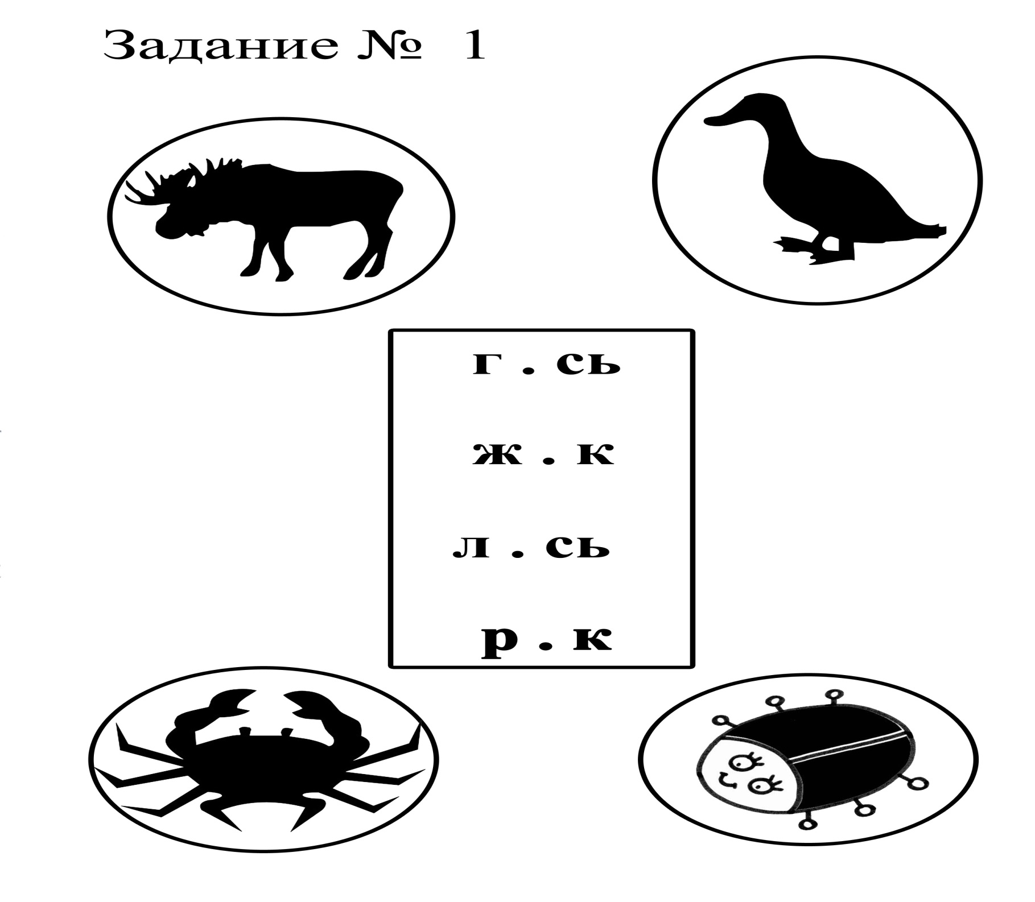

Slide 22
КАПУСТАКАНЯГОДАПТЕКАРАРАСИРЕНЬ
________________ | ________________
________________ | ________________
________________ | ________________
________________ | ________________
________________ | ________________
________________ | ________________
________________ | ________________
________________ | ________________
________________ | ________________
КОЛЕСОЛОМАСЛОВОДАЧАСОВОЙ
________________ | ________________
________________ | ________________
________________ | ________________
________________ | ________________
________________ | ________________
________________ | ________________
________________ | ________________
________________ | ________________
________________ | ________________

Slide 23
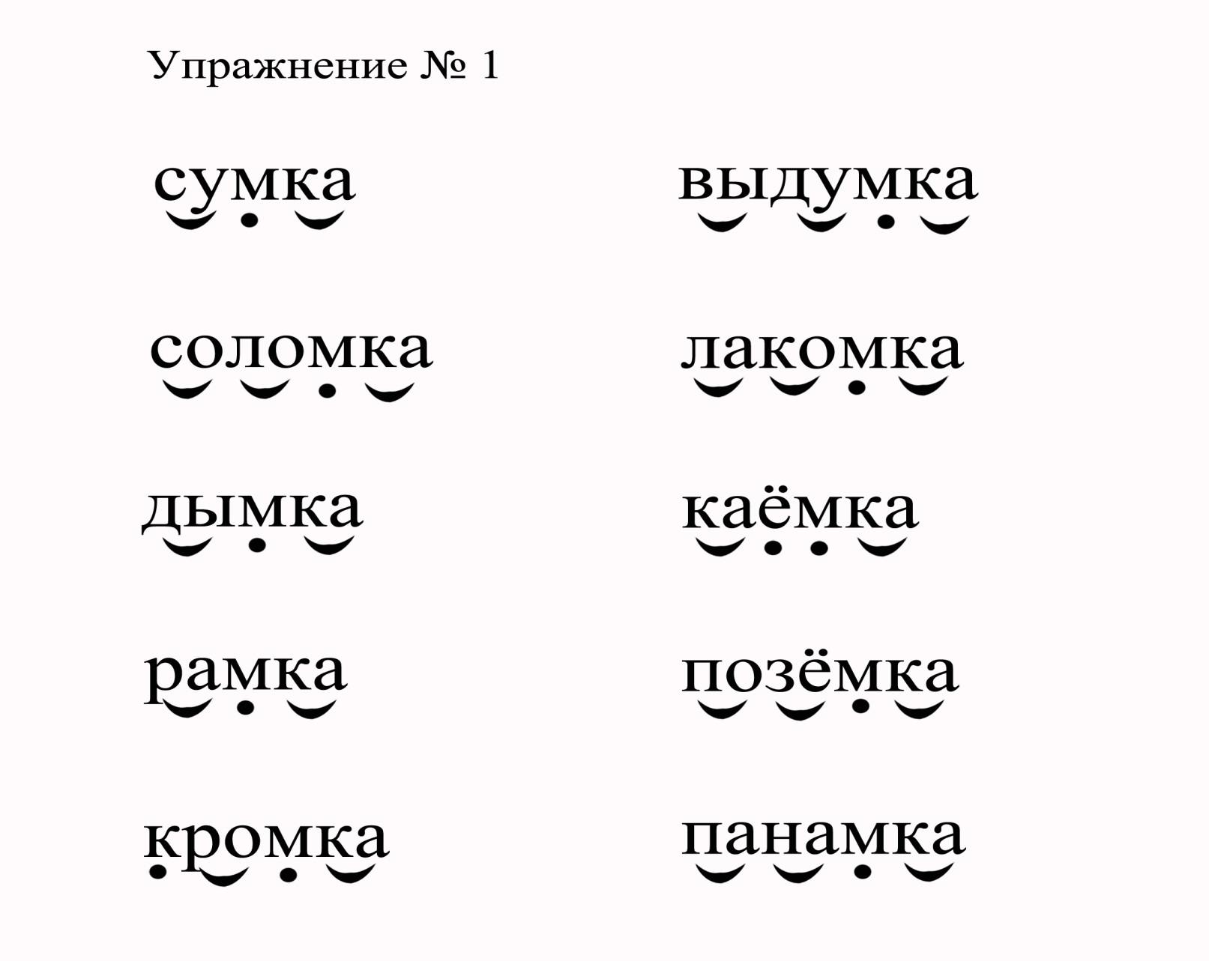

Slide 24
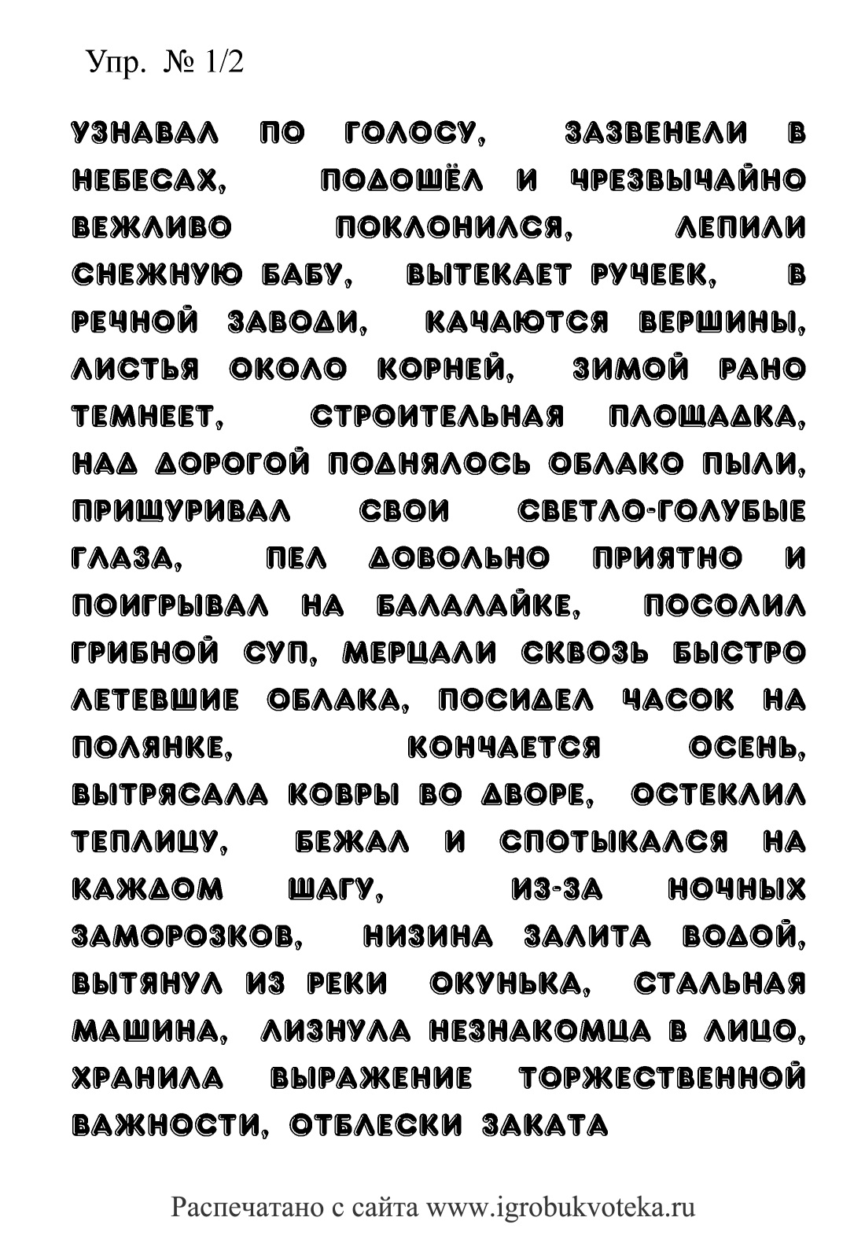
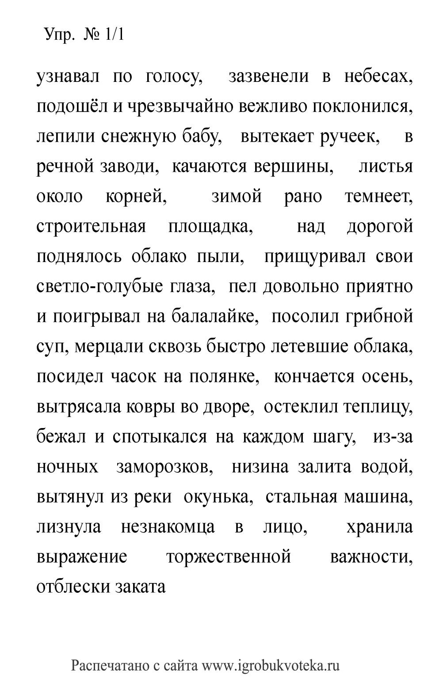

Slide 25
Предупреждение и устранение нарушений устной и письменной речи по методике И.Е. Токаря
Упражнения: «Вычеркни заданную букву и посчитай», «Расшифруй слова»
Восстанови букву, прочитай слова задом наперёд,
Упражнение «Волна», «Найди спрятанные слова»
«Прочитай слова разными шрифтами»

Slide 26
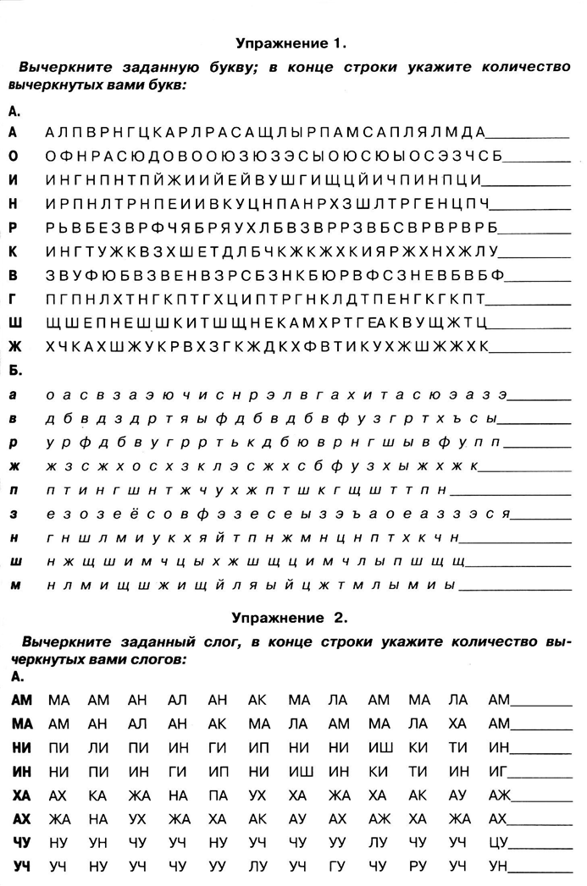

Slide 27
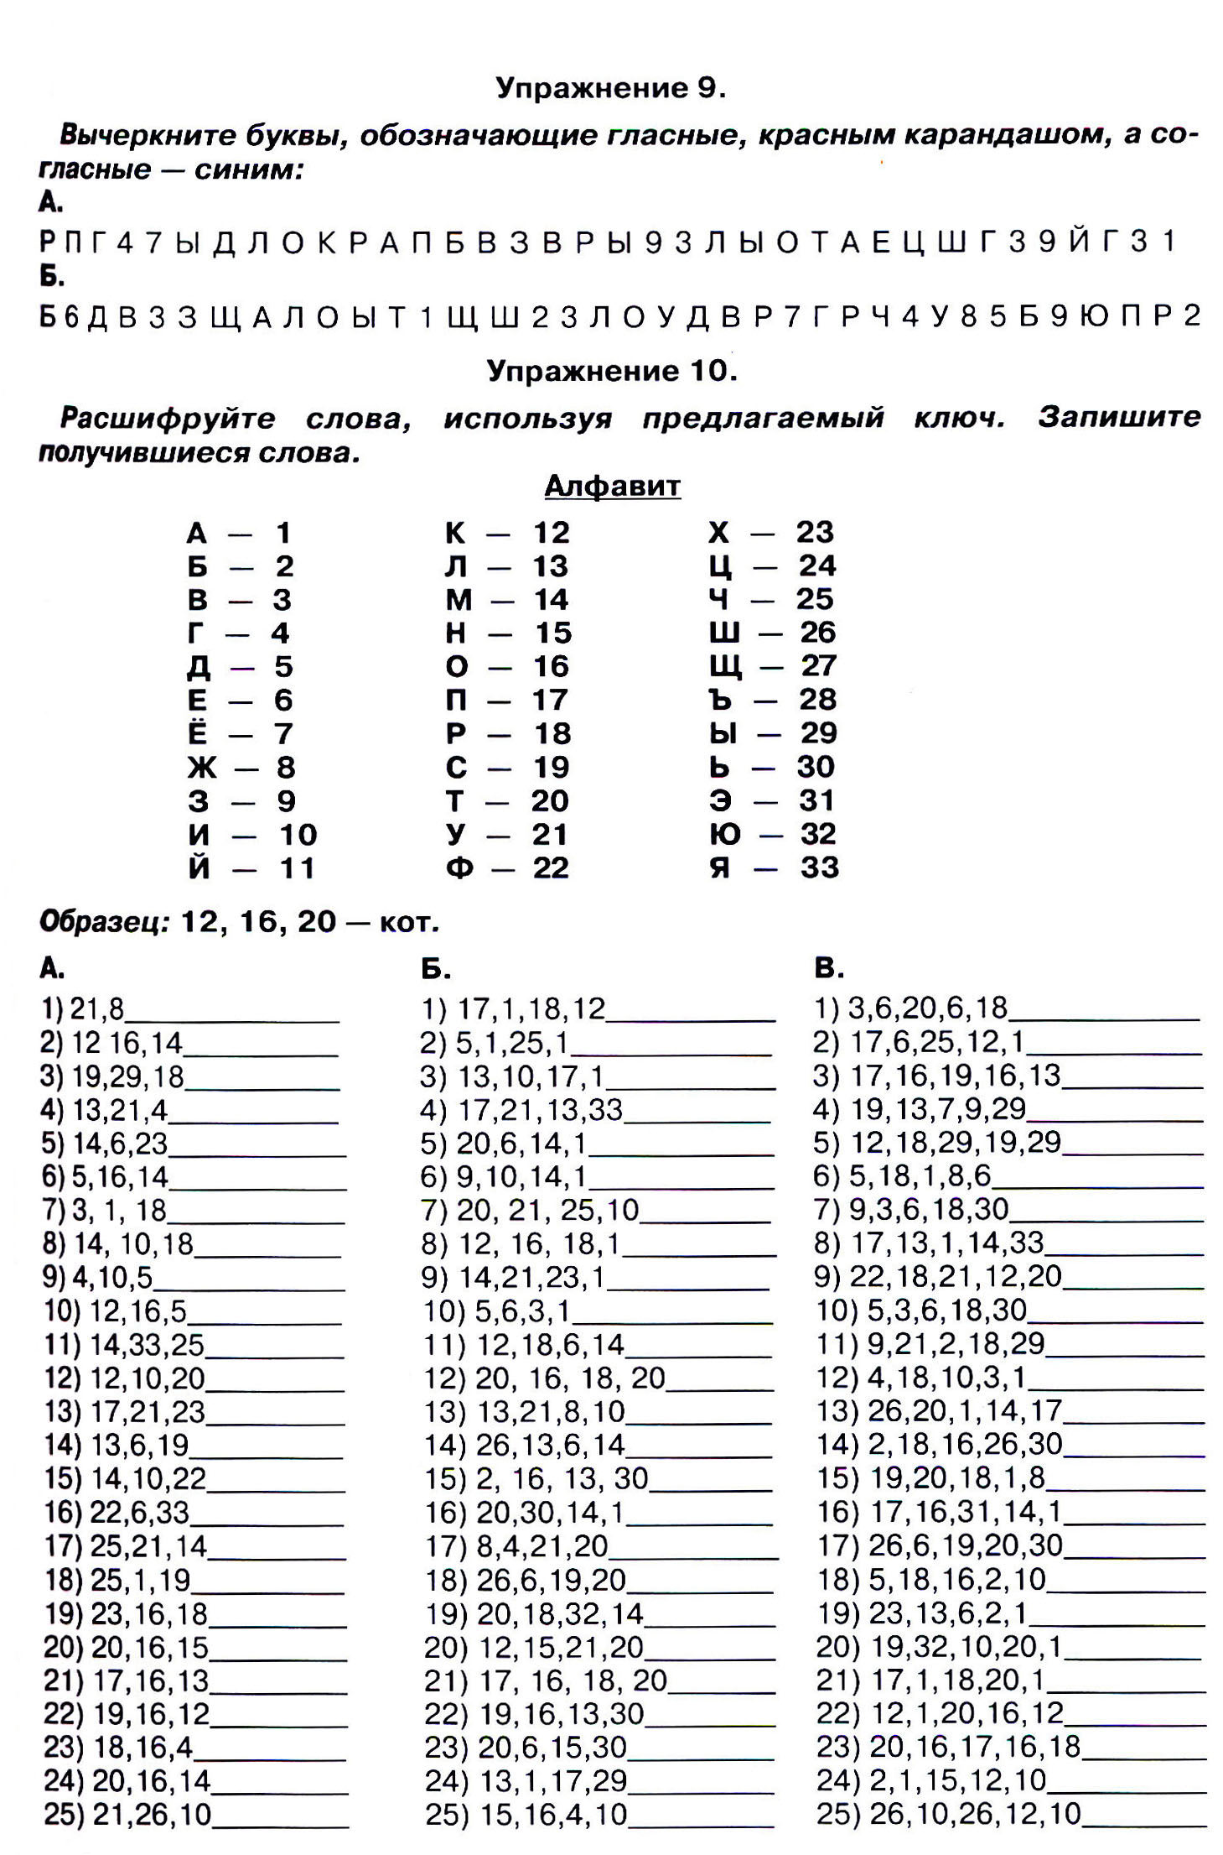

Slide 28
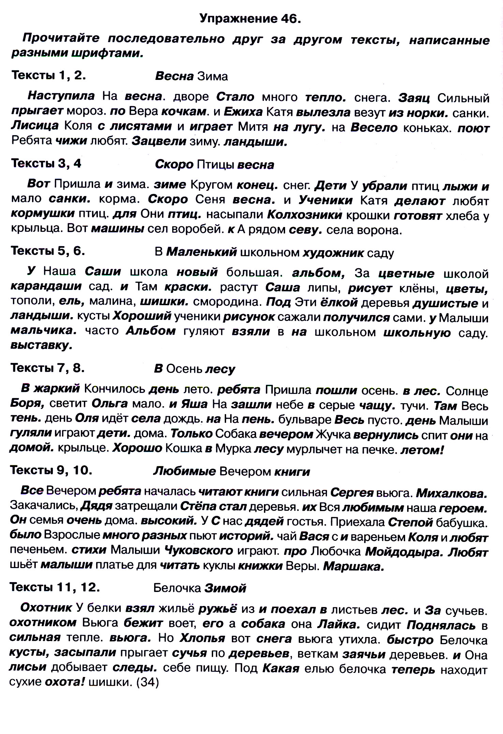

Slide 29
Работа с таблицами А.Т. Степанищева, Т.Г. Швайко, Д. Шульте
Расширение поля зрения (переферическое)
Освоение методов быстрого чтения
Коррекция концентрации, объёма внимания
Коррекция зрительного восприятия
Развитие памяти

Slide 30
Она 8 | Соня 1 | рисует 9
Она 4 | хорош.15 | села 5
солнце.12 | в 2 | Рисунок13
на 6 | был14 | скамейку.7
сад10 | саду. 3 | и 11

Slide 31
пальто 8 | малина 1 | пенал 9
квартира 4 | топор 15 | капуста 5
метро 12 | машина 2 | осина 13
картофель 6 | солома 14 | ракета 7
петух 10 | картина 3 | песок 11

Slide 32
Использование мнемотехники в логопедической работе
Мнемотехника – система методов и приёмов, которая обеспечивает эффективное запоминание, сохранение и воспроизведение информации, развитие речи.

Slide 33
Этапы работы по мнемотаблицами
1 этап - рассматривание таблицы и разбор того, что на ней изображено
2 этап- перекодирование информации
3 этап - пересказ сказки или рассказа по заданной теме

Slide 34
Как работать с мнемотаблицей
1 шаг. Внимательное рассматривание таблицы и разбор картинок, которые на ней изображены, многократное проговаривание названий картинок с корректируемым звуком в таблице.
2 шаг. Чтение взрослым скороговорки, указывая на подходящую картинку по тексту (начало указано красным крестиком, к каждой последующей картинке ведет красная стрелка). Повторить несколько раз.
3 шаг. Взрослый с помощью ребенка по очереди воспроизводят часть текста, соответствующую картинке. Повторить несколько раз. Затем меняется очередность.
4 шаг. Ребенок самостоятельно воспроизводит текст, пользуясь мнемотаблицей.
5 шаг. Ребенок самостоятельно воспроизводит текст без помощи мнемотаблицы.
6 шаг. Игра «Задом – наперед» (если это возможно) : пользуясь мнемотаблицей, ребенок начинает с последней картинки воспроизводить текст, который в конечном итоге должен иметь тот же смысл, что и первоначальный вариант.

Slide 36
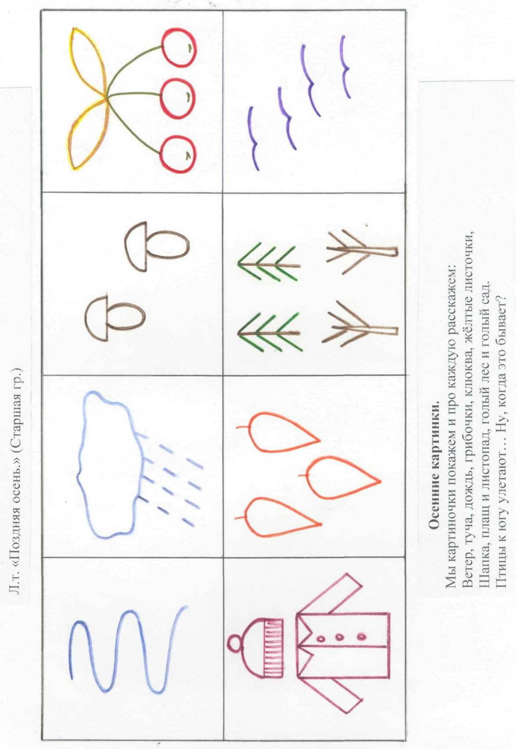

Slide 37
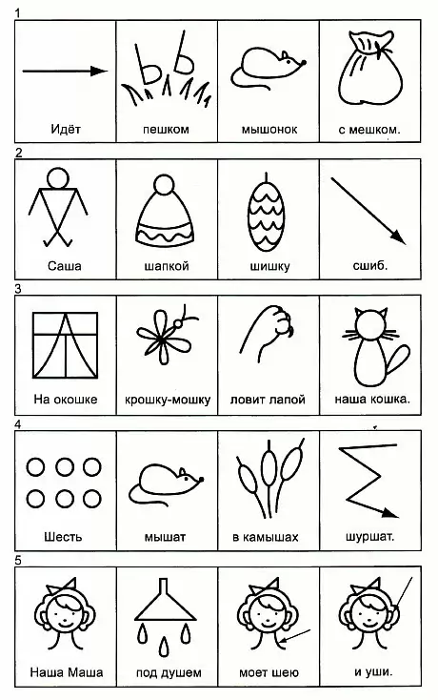

Slide 38
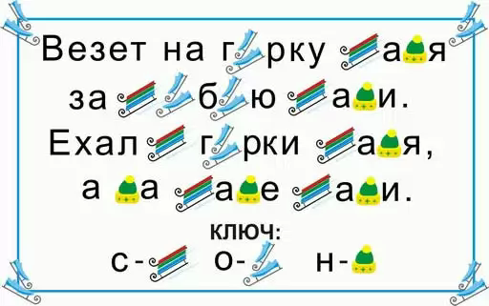

Slide 39
Предварительная работа
Артикуляционно-пальчиковая гимнастика
Работа с сенсорным планшетом
Элементы Су-Джок терапии
Использование методики Е. Железновой
«Музыкальные логоритмические физминутки»

Slide 40
Рефлексия
Упражнение с элементами кодирования по В.В. Коноваленко
Ласковые ладошки по М.В. Киселёвой

